Slide 1

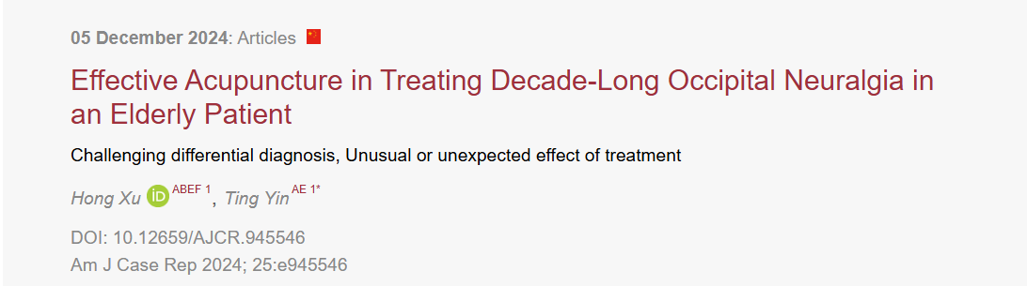
Arş.Gör.Dr.Merve Dilekci
16.09.2025

Slide 2
VAKA-ÖYKÜ
76 yaş erkek hasta
10 yıldan fazla süredir devam eden ve son zamanlarda şiddetinde artış olan baş ağrısı mevcut
Ağrı tek taraflı, şiddetli, bıçak saplanır gibi, şişlik şeklinde ve sol oksipital ve temporal bölgede yerleşmiş durumda
Semptomları hiçbir sebep yokken aniden ortaya çıkmakta
Ağrı günlük işini ve yaşamını ciddi şekilde etkilemekte

Slide 3
VAKA-ÖYKÜ
Pozisyon değiştirdiğinde zaman zaman baş dönmesi ve mide bulantısı eşlik etmekte; yaklaşık 1 dakika dinlendikten sonra şikayetleri gerilemekte

Slide 4
VAKA-ÖYKÜ
Kronik hastalık yok
Travma öyküsü yok
Ameliyat yok
Baş ağrıları için ağrı kesiciler kullanıyordu, ancak ağrı kesici etkisinin giderek zayıflaması nedeniyle yaklaşık 2 ay önce kullanımını bırakmış

Slide 5
VAKA-FİZİK MUAYENE
Baş ağrısının yeri sol büyük ve küçük oksipital sinirlerin inerve ettiği bölgeyle örtüşüyordu
Büyük oksipital sinir noktasında belirgin hassasiyet ve bastırma reddi vardı, yayılan bir ağrı yoktu
Nabız 55 atım/dk
Kan basıncı 110/70 mmHg idi

Slide 6
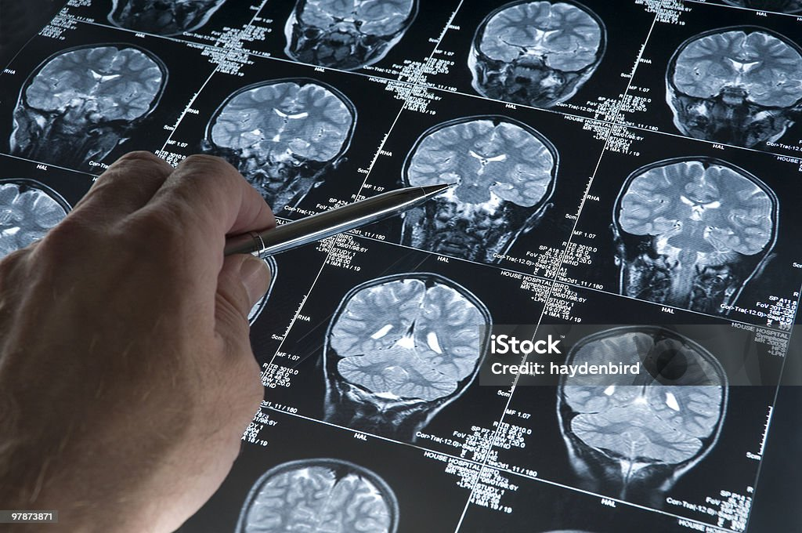
VAKA-FİZİK MUAYENE
Hasta bilgisayarlı tomografi taramasından ve diğer görüntüleme incelemelerinden geçmeyi reddetti.

Slide 7
VAKA
Anamnez ve fizik muayene ile değerlendirildiğinde olası tanılar nelerdir?

Slide 8
OLASI TANILAR
Migren:Genellikle tek taraflı, zonklayıcı ağrı. Bulantı, kusma, ışık ve sese hassasiyet eşlik edebilir.
Gerilim Tipi Baş Ağrısı: Başın etrafını sıkıştırır gibi, basınç hissi. Stres, yorgunluk, boyun ve omuz kaslarındaki gerilim tetikleyici olabilir.
Küme Baş Ağrısı:Şiddetli, tek taraflı, göz çevresinde yoğun ağrı. Genellikle kısa süreli ama günler veya haftalar süren ataklar halinde görülür.

Slide 9
OLASI TANILAR
Sinüzit: Yüz, alın veya başın bazı bölgelerinde basınç ve zonklama şeklinde olur, öne eğilmekle artar ve burun tıkanıklığı veya akıntıyla birlikte görülür.
Hipertansiyon: Oksipital bölgede pulsatil karakterde baş ağrısı ortaya çıkabilir.
Beyin Tümörleri veya Anevrizmalar
Madde Kullanımı

Slide 10
TANI
OKSİPİTAL NEVRALJİ

Slide 11
TANI
Ağrının muhtemelen miyofasyal gerginliğe bağlı oksipital sinir basısından kaynaklandığını düşünüldü

Slide 12
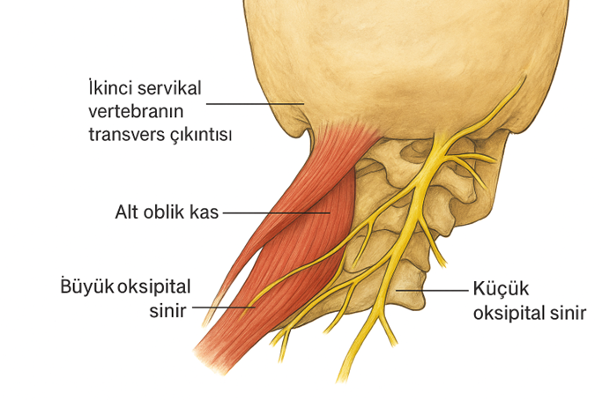
TEDAVİ
Lokal Ashi akupunkturu ana tedavi olarak seçildi. Bu bölgeler;
İkinci servikal vertebranın transvers çıkıntısı
İkinci servikal spinöz çıkıntının yakınındaki alt oblik kas
Büyük oksipital sinir ve dalları
Küçük oksipital sinir ve dalları

Slide 13
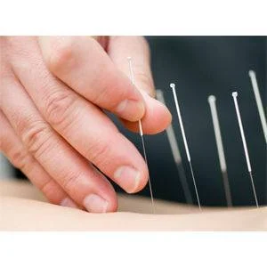

TEDAVİ-İLK UYGULAMA
Hasta masaj yatağında yan yatar pozisyonda
Tek kullanımlık 0,25×40 mm paslanmaz çelik akupunktur iğneleri akupunktur noktalarına yerleştirildi
İğnenin yerleştirilmesi için gereken derinlik, iğne ucunda bir gerginlik hissi ile kemik yüzeyine kadardır
Tüm akupunktur noktalarına nötral takviye ve drenaj uygulandı.
İğneler 30 dakika boyunca tutuldu

Slide 14
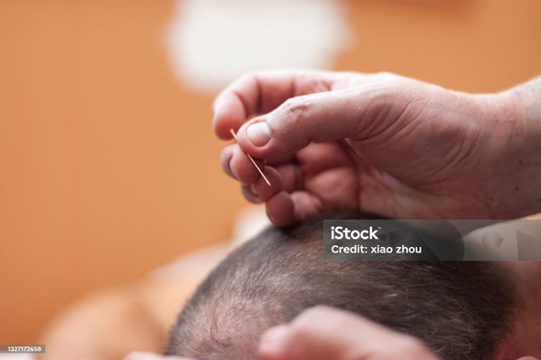
TEDAVİ-İLK UYGULAMA
Akupunktur tedavisi tamamlandıktan sonra hasta, baş ağrısının şiddetinde azalma ile birlikte kendini çok rahatlamış hissettiğini ve herhangi bir olumsuz reaksiyona rastlanmadığını bildirdi.
Hastaya akupunktur tedavisini tekrarlaması ve başka bir tedaviden kaçınması gerektiği söylendi.

Slide 15
TEDAVİ-ÜÇÜNCÜ UYGULAMA
Sol oksipital ve temporal bölgedeki ağrının önemli ölçüde hafiflediğini, şişlik ve ağrının çok az kaldığını belirtti.
Boyun pozisyonundaki değişikliğin neden olduğu baş dönmesi ve mide bulantısı semptomları ortadan kalktı.
Sol büyük oksipital sinirin çıkışına elle basıldığında hala hafif bir hassasiyet vardı.
Semptomları %80 oranında iyileşti.
Orijinal akupunktur tedavi stratejisi ve nokta seçme prosedürü 3 kez tekrarlandı.

Slide 16
TEDAVİ-ALTINCI UYGULAMA
Hasta 12 gün boyunca 6 akupunktur tedavisi gördü.
Tedavinin ardından, "şişlik" hissi de dahil olmak üzere baş ağrısının önemli ölçüde azaldığını bildirdi.
Baş ağrısı, boyun ağrısı veya baş dönmesi şikayetini reddetti. S-LANSS skoru 0 idi ve görsel analog skalaların geçerliliği ağrı olmadığını gösteriyordu.
Önceki semptomlarının tamamen düzeldiğini ve o zamandan beri tekrarlamadığını bildirdi.

Slide 17
TAKİP
Üç ay sonra, hastayla düzenli telefon görüşmeleri yapıldı ve hasta baş ağrısı olmadığını bildirdi.
Altı ay sonra yorgun olduğunda ara sıra baş ağrısı yaşadığını belirtti.
Tedaviden dokuz ay sonra ayda yaklaşık 1-2 kez ara sıra baş ağrısı yaşadığını bildirdi.
Baş ağrısının nispeten hafif olduğunu ve başka bir tedaviye gerek olmadığını düşünüyordu.

Slide 18
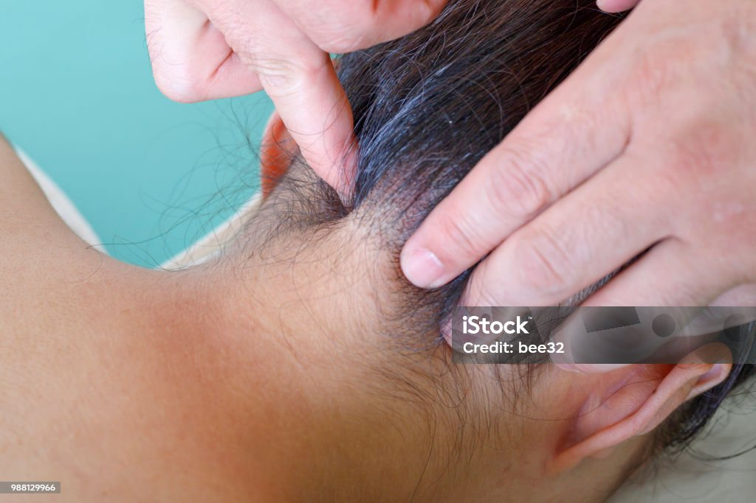
OKSİPİTAL NEVRALJİ
Bazen hareket kabiliyetini kısıtlayabilen ve oksipital sinirlerin hasarı, sıkışması veya gerilmesi sonucu oluşan yaygın bir hastalıktır.
Tipik semptomlar;
Tek veya iki taraflı baş ağrısı
Gözlerin arkasındaki ağrı
Kafatasının tabanında ağrı
Baş dönmesi
Işık hassaslığı
Azalan boyun hareket açıklığı
Bulanık görme veya diğer görme sorunları

Slide 19
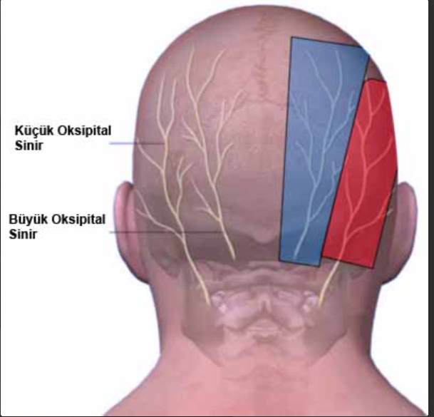
OKSİPİTAL NEVRALJİ -ETYOLOJİ
Travma
Stres
Enfeksiyon
Servikal ekstansiyon ve fleksiyon içeren
boynun tekrarlanan hareketleri
Servikal vertebra tümörleri
Gut
DM
Osteoartrit
Servikal kaslarda kronik kas spazmı

Slide 20
OKSİPİTAL NEVRALJİ - TANI
Oksipital nevralji semptomları, gerilim tipi baş ağrıları ve migren semptomlarına benzer. Bu nedenle sıklıkla yanlış teşhis edilebilir.
Şüphelenildiğinde tanısal oksipital sinir bloğu yapılabilir. Sinir bloğu uygulandıktan sonra ağrı giderilmesi bildirilirse, oksipital nevralji teşhisi doğrulanır.
Görme değişiklikleri, baş dönmesi, mide bulantısı veya kusmayla ilgili sorular, kraniyal veya servikal sinirlerin sıkışması olup olmadığını belirlemeye yardımcı olacaktır.
Altta yatan herhangi bir patolojiyi dışlamak için röntgen filmi, bilgisayarlı tomografi veya manyetik rezonans görüntüleme gibi özel görüntüleme prosedürleri istenebilir.

Slide 21
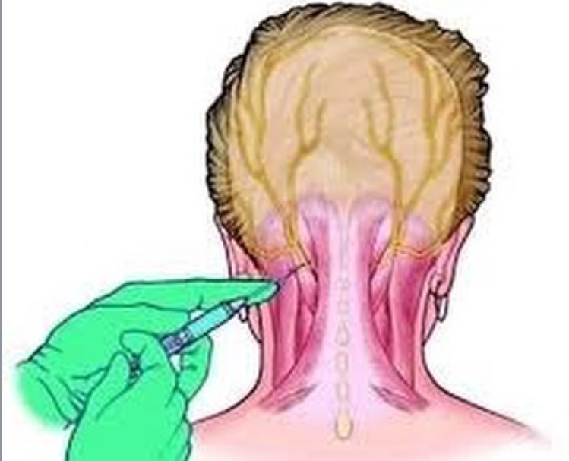
OKSİPİTAL NEVRALJİ - TEDAVİ
Sıcak uygulama
Fizik tedavi veya masaj terapisi
Antiinflamatuar ilaçlar, kas gevşeticiler
Perkütan sinir blokları
Botulinum toksini (Botoks) enjeksiyonları
Oksipital Sinir Stimülasyonu
Yaşam tarzı değişiklikleri: Stres azaltma teknikleri, düzenli egzersiz ve iyi postürün korunması

Slide 22
TEŞEKKÜRLER

